Slide 1
Studenttjenester i folkebibliotek
Presentasjon av prosjektet
Haakon Nyhuus-seminaret 28. november 2022

Slide 2
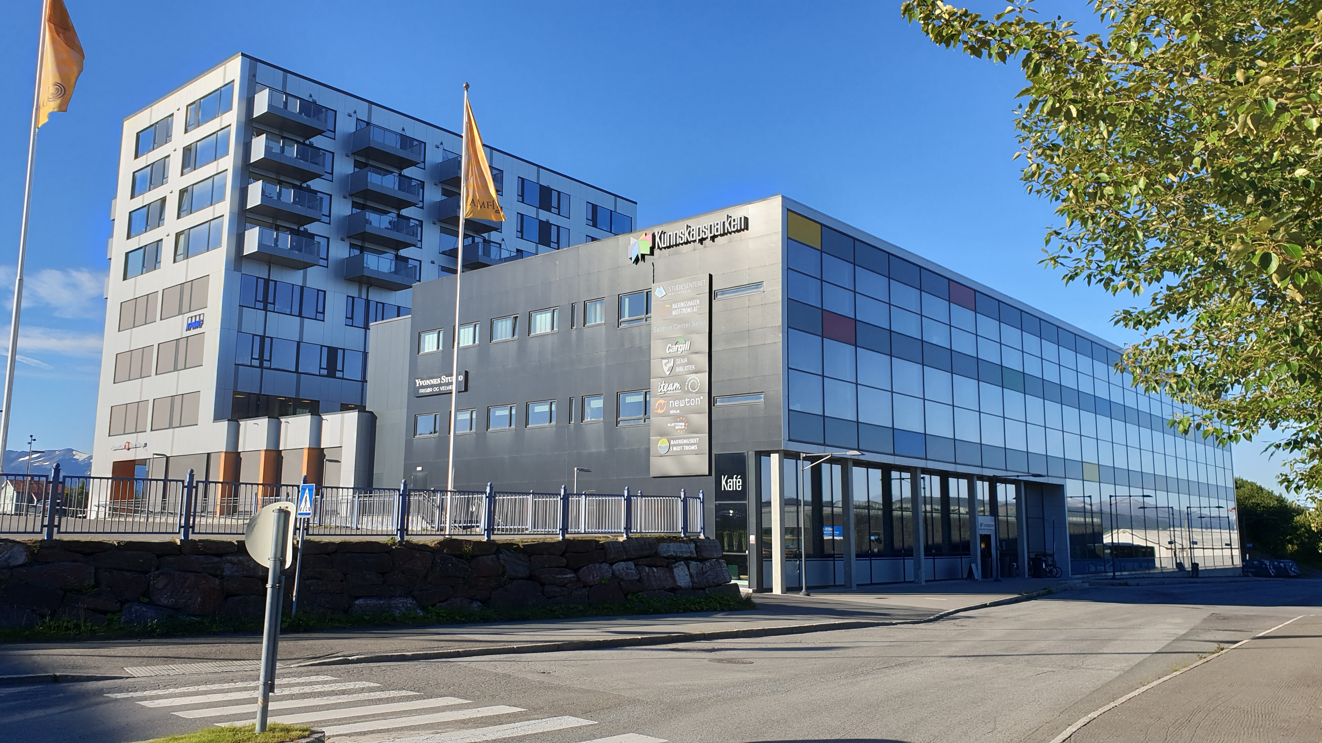
Hvorfor har vi dette prosjektet?
Senja er den største kommunen i Troms uten campus
Lang vei til nærmeste universitetsbibliotek
Lav befolkningsandel med høyere utdanning i Midt-Troms
Studiebiblioteket er et samarbeid mellom Senja bibliotek, Studiesenteret Midt-Troms og Universitetsbiblioteket UiT

Slide 3
Hvem er med i prosjektet?
2-årig prosjekt
Senja bibliotek er prosjekteier
Samarbeidspartnere:

Slide 4
Prosjektets bidragsytere:

Slide 5
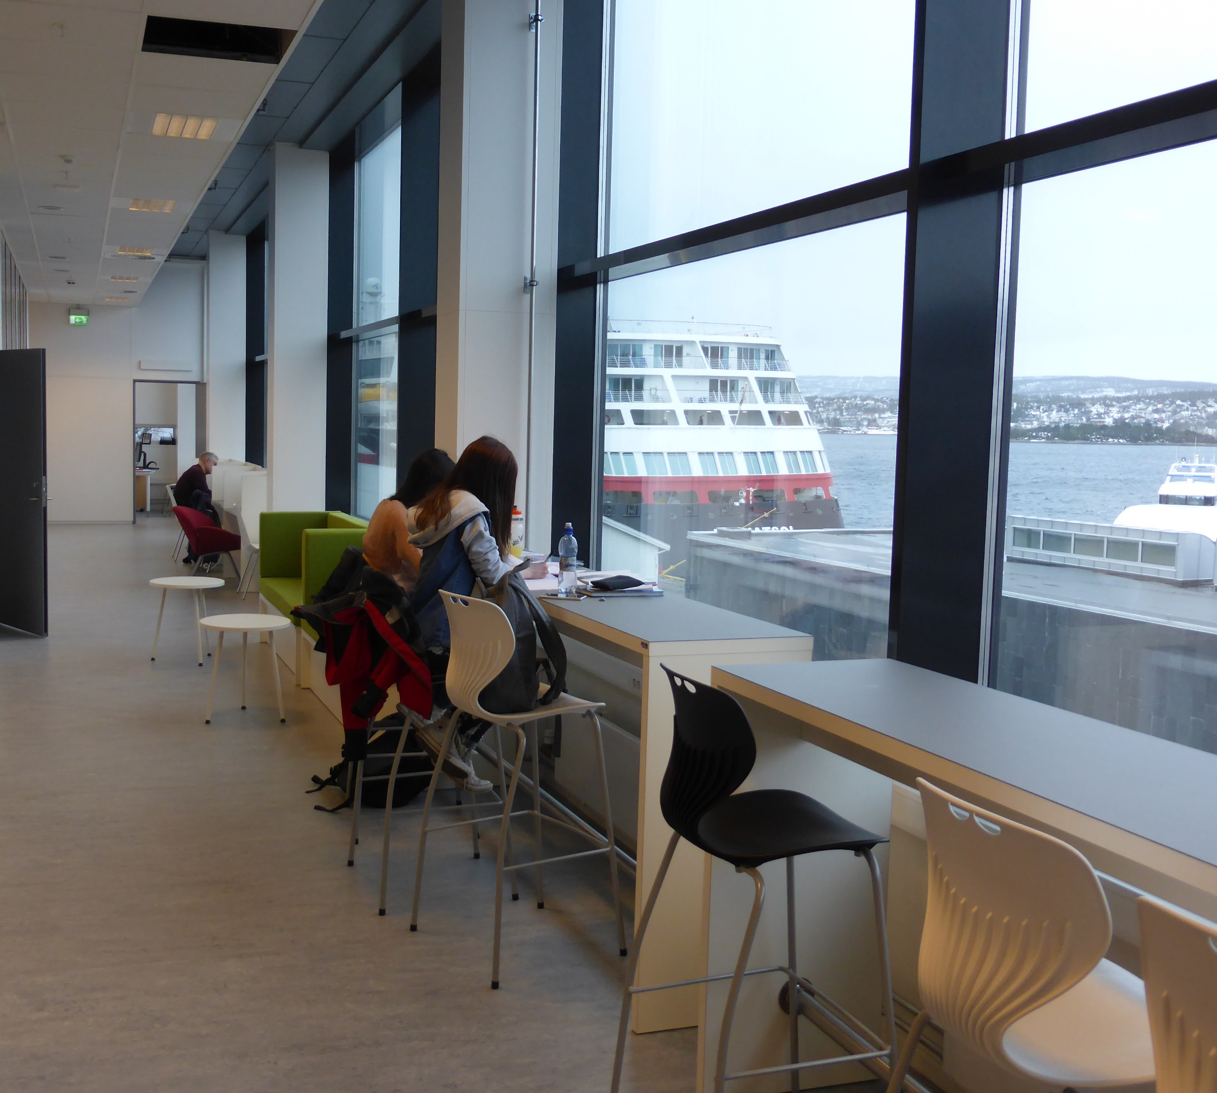
Hva er målet med prosjektet?
«Senja bibliotek skal styrke bibliotektjenestene for studenter som bor og studerer i regionen, og slik bidra til at flere starter opp og fullfører utdanning»

Slide 6
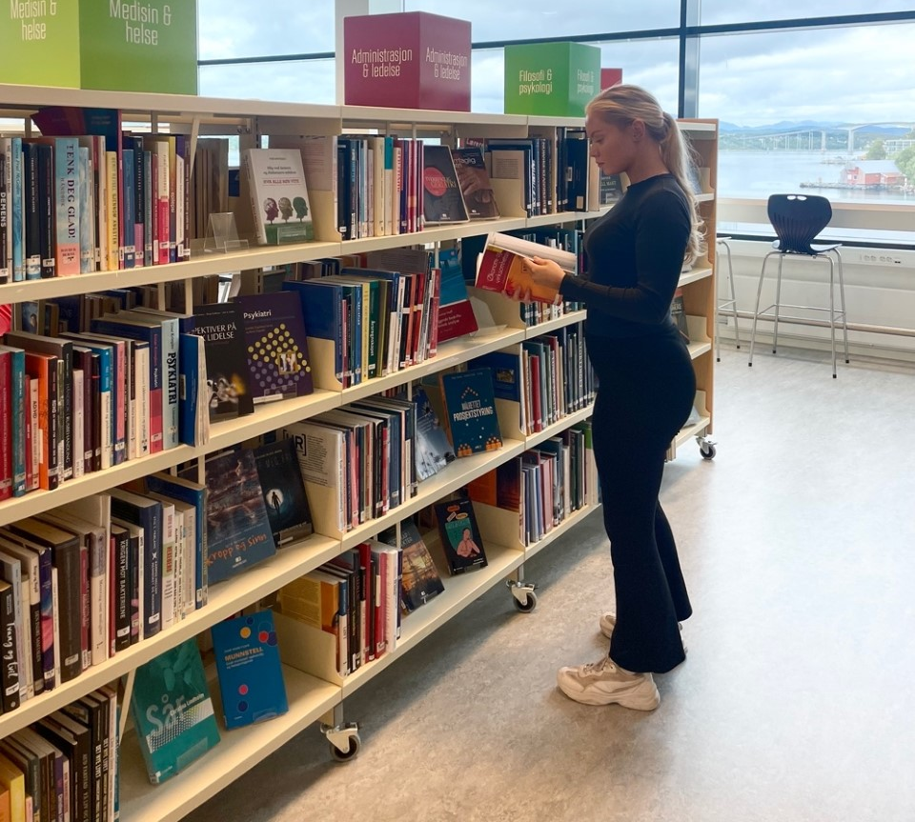
Bedre for studentene
Enklere studiehverdag
Utdanning viktig for et godt liv
Økt sosial mobilitet
I Norge skal alle ha like muligheter for utdanning uansett bosted og sosial bakgrunn

Slide 7
For levende lokalsamfunn
Det trengs kvalifisert arbeidskraft i regionen
Kompetanse til både offentlig og privat arbeidsliv
Prosjektet kan bidra til at flere starter opp og fullfører utdanning

Slide 8
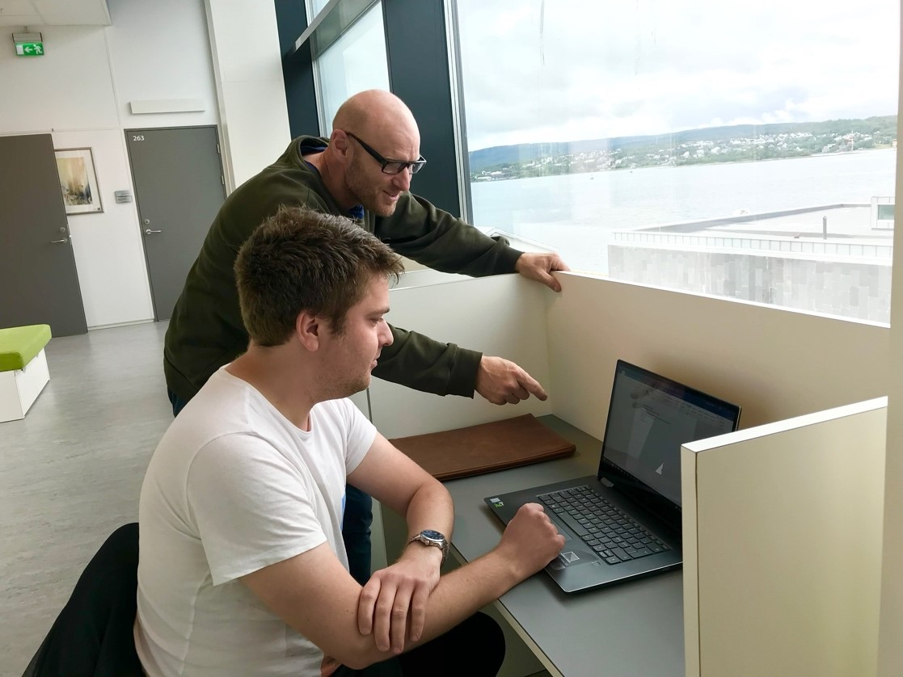
Vinn-vinn situasjon
For den enkelte student
For regionen

Slide 9
Folkebibliotekets samfunnsoppdrag
«Gratis og åpent for alle»
«Verdigrunnlaget og legitimiteten til bibliotekene bygger på tanken om at kunnskap og utdanning skal være tilgjengelig for alle, uavhengig av sosiale, økonomiske og geografiske skillelinjer» (Regional bibliotekplan for Troms)
« … relevante og viktige kunnskapsinstitusjoner som skal bidra til folkeopplysning og dannelse for befolkningen» (Nasjonal bibliotekstrategi 2020-2023)
«Folkebiblioteket har et potensial til å fylle rollen som lokal kunnskapsaktør og fagbibliotek for lokalsamfunnet» (Regional bibliotekplan for Troms)

Slide 10
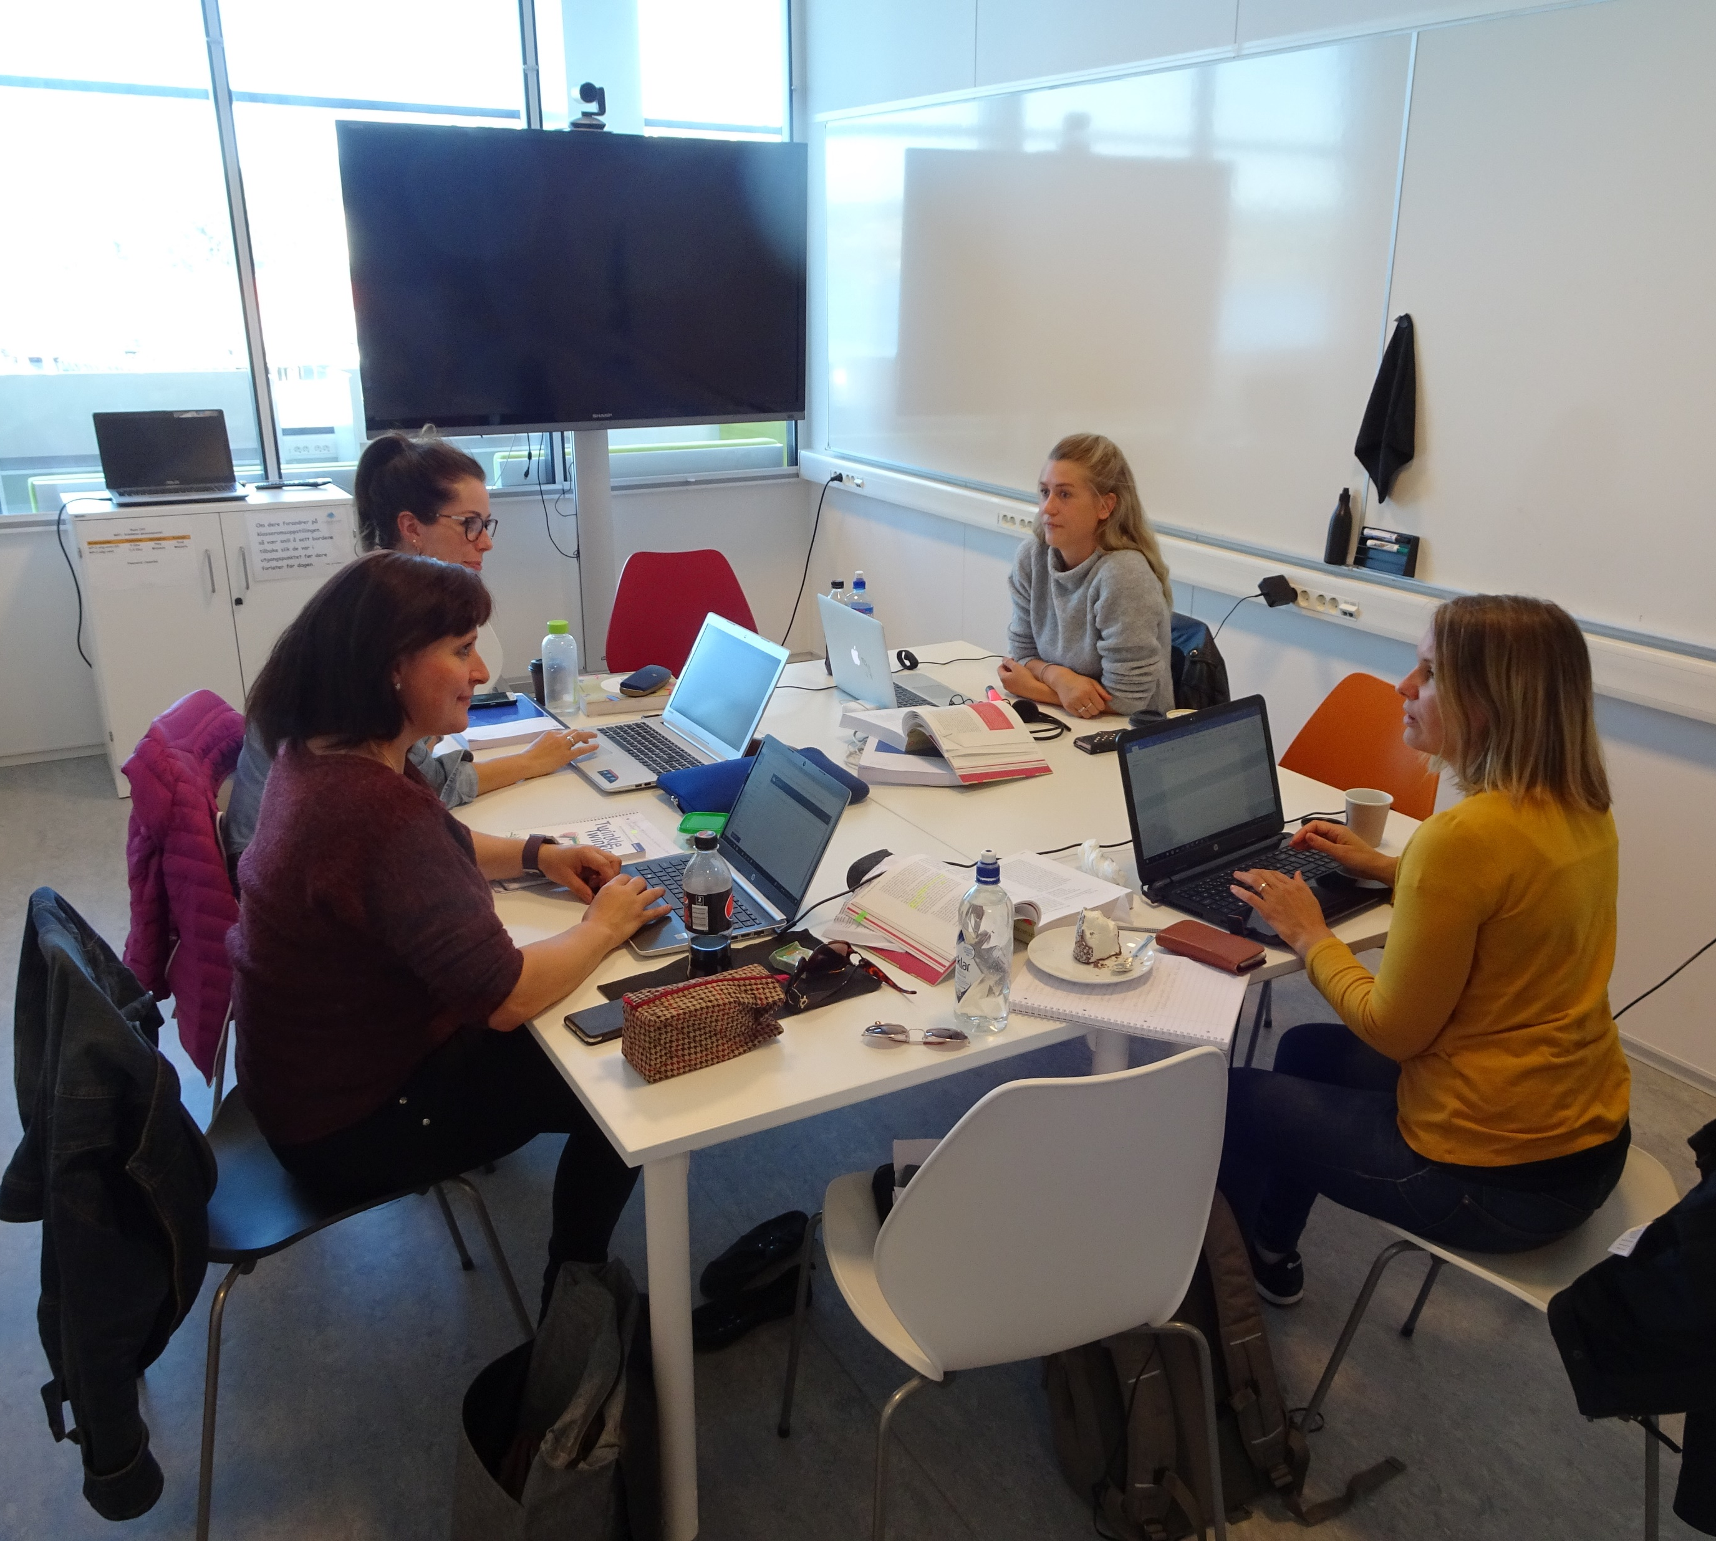
Kartlegging
Kartlegge dagens studenttilbud ved Senja bibliotek
Kartlegge studentgruppa og deres behov/ønsker

Slide 11
To prosesser gjennom hele prosjektet
Kartlegge Videreutvikle

Slide 12
Videreutvikling av tjenestene
Styrke kompetansen på studentveiledning
Best mulig tilgang til faglitteratur
Tilpasse fysisk bibliotekrom, utstyr og hjelpemidler
Lage mal for samarbeid mellom fag- og folkebibliotek
Utvikle gode rutiner for samhandling med faglærerne/fagansvarlige ved utdanningsinstitusjonene
Utarbeide minimumsstandard for studenttjenester ved Senja biblioteks avdelinger
Utprøving av nytt studenttilbud
Synliggjøring av tjenestene for målgruppa

Slide 13
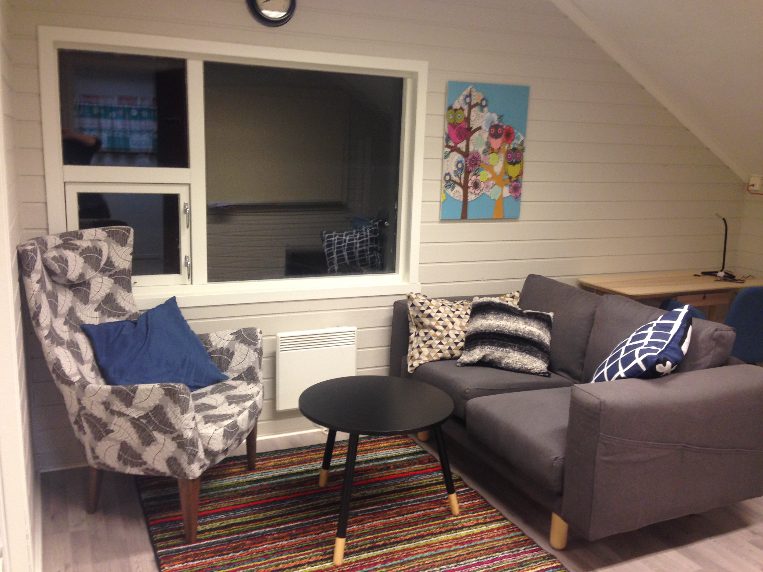
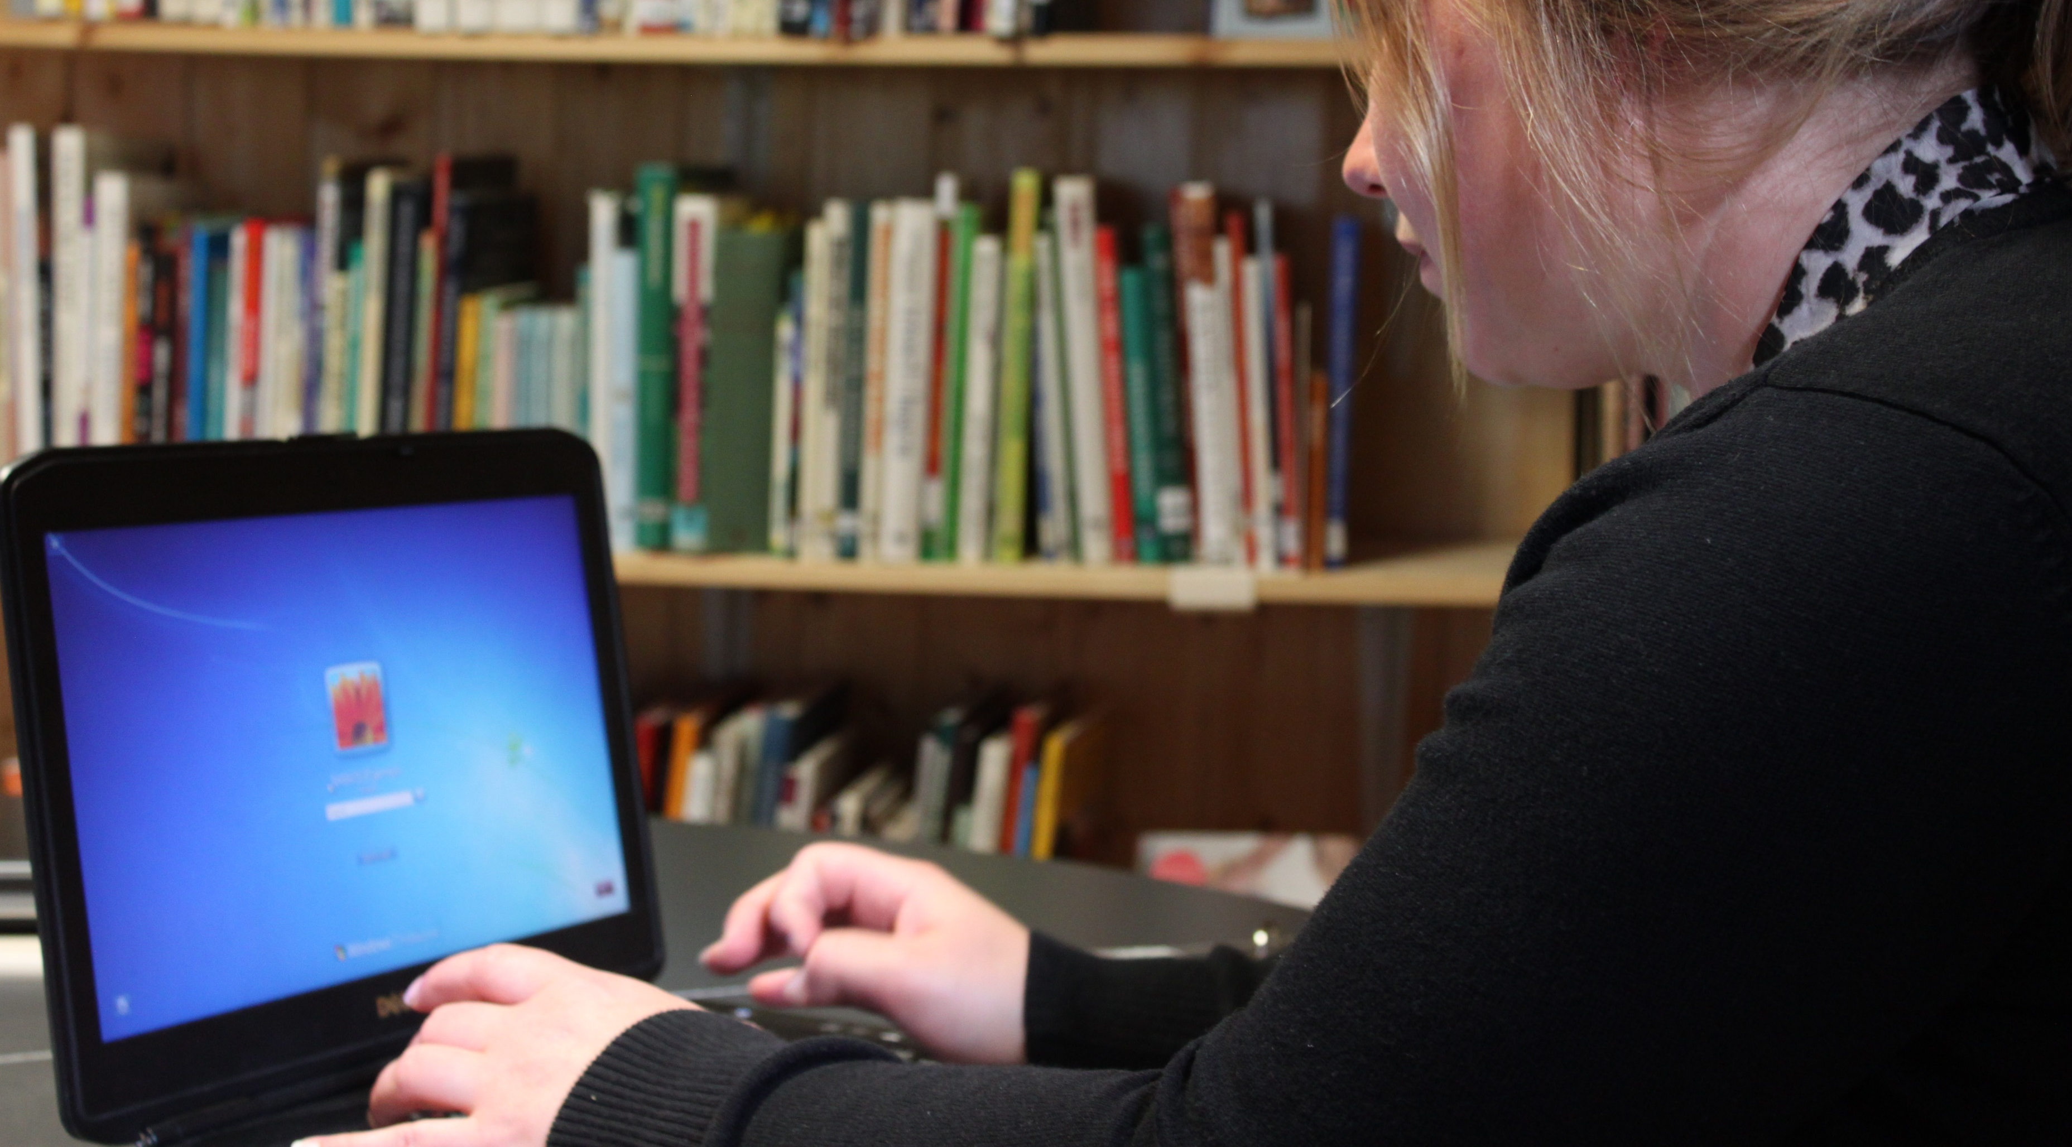
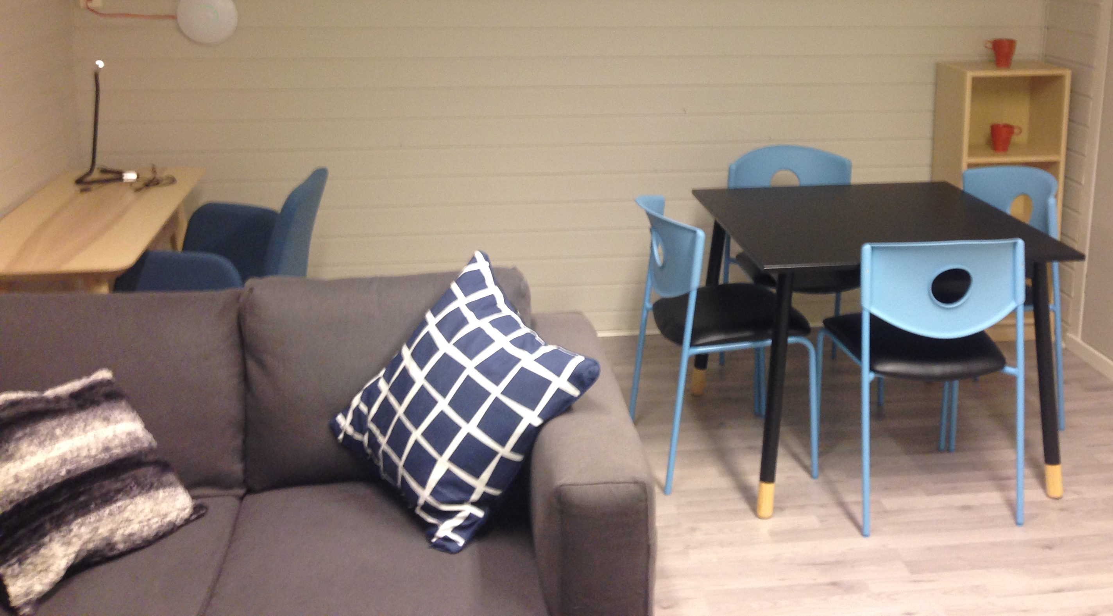

Slide 14
Noen funn fra kartleggingen

Slide 15
Noen foreløpige funn om målgruppa
Alder: 4 av 5 er over 25 år
Barn: nesten halvparten har barn under 16 år (46 prosent)
Jobb: svært mange jobber ved siden av studiene (94 prosent)
Mange bor «på bygda»
Studier: De fleste går på samlingsbaserte studier (ca. 70 prosent)
Nettstudier: svært mange deltar på digitale forelesninger (94 prosent)

Slide 16
«Jeg jobber i barnehagen da, så det er fint å kunne kombinere. Det som jeg lærer på samlingene tar jeg jo rett med i barnehagen»
Student på barnehagelærerutdanninga
«Den gevinsten du får med å få teorien opp mot praksis igjennom hele studieløpet synes jeg er ganske stor»
Student på master i spesialpedagogikk

Slide 17
«Når man har familie og jobb og tenker økonomi, så er det veldig greit å kunne kombinere studier med alt det andre. (…) Å kunne være strukturert når man går samlingsbasert, og sette av tid. Det er utrolig viktig»
Student fra Midt-Troms

Slide 19
«Noen ganger har jeg manglet bare noen sider i ei bok. Da var det lett å gå på biblioteket å spørre …
… Det er litt dumt å kjøpe ei bok for bare seks sider»
Student fra Midt-Troms

Slide 20
«Jeg tenkte at jeg måtte opp til Alta for å låne disse bøkene»
Student 23 år fra Midt-Troms

Slide 21
«Jeg har et bord hjemme jeg kan sitte ved. Men jeg foretrekker å være her, for da får jeg kommet meg litt bort. Og jeg kan forbinde studiene med denne plassen. Når jeg er hjemme så kan jeg slappe mer av.
… det er mange distraksjoner hjemme også»
Student på byggingeniørutdanning

Slide 22
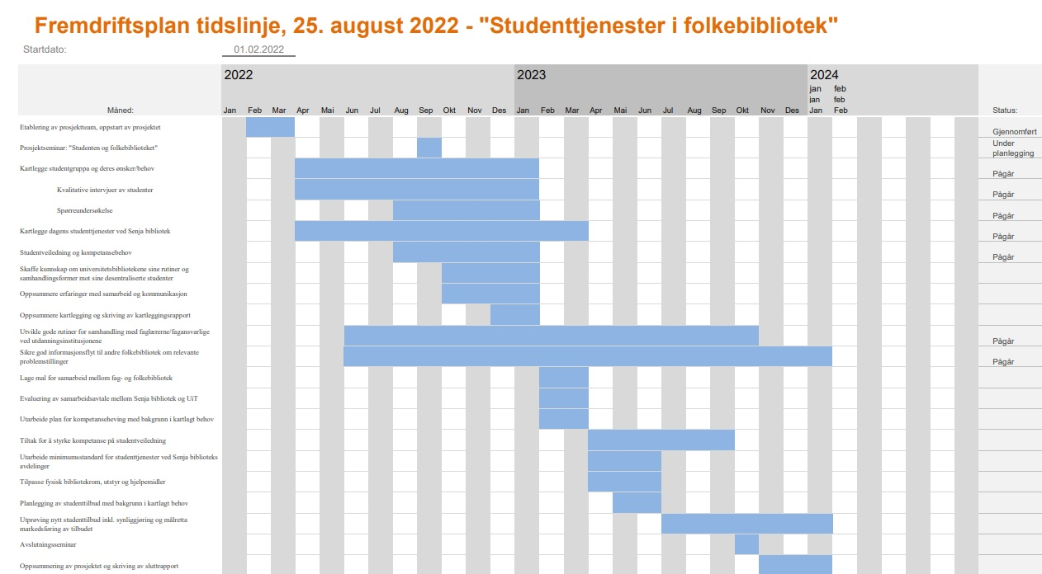
Veien videre for prosjektet
Oppsummere kartleggingen
Tiltak for å utvikle tjenestene
Utarbeide standarder for studiebibliotek og maler for samarbeid
Utprøving av styrket studenttilbud
Synliggjøring og målretta markedsføring

Slide 23
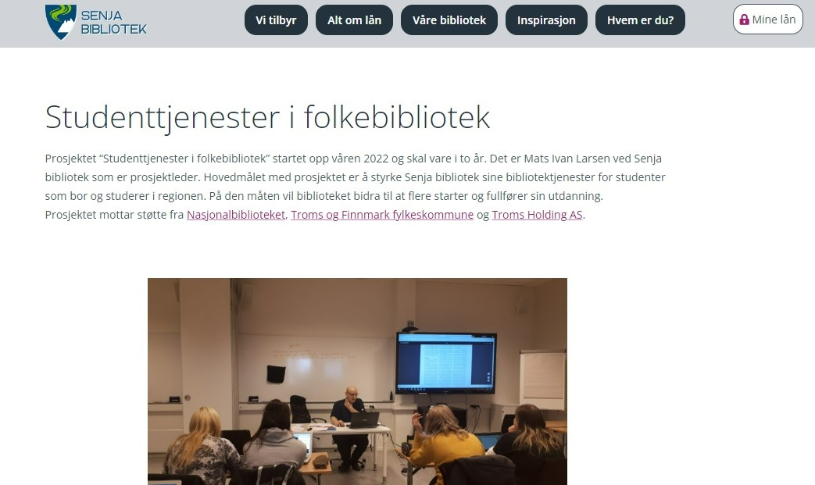
På nett
Følg prosjektet på:
www.senjabibliotek.no/studentprosjekt

